Slide 1
Visualization on
dataset
Kelompok 1
Abidzar M. G. Kurniawan 23521007
Ihsan Fauzi 23521024
Adi Wahyu Candra Kusuma 23521048
Irfan Nugraha 23522004
Hollyana Puteri Haryono 23522013
IF6170 Visualisasi dan Narasi Data

Slide 2


LATAR BELAKANG
Netflix memasarkan film dan series kepada berbagai negara dengan cara memilih negara-negara terutama berdasarkan kesamaan budaya, kemakmuran konsumen, dan aksesibilitas internet.
Pemasaran film dan series Netflix dipasarkan sesuai segmen dari setiap negara, yang dapat berupa genre yang disukai oleh masing-masing negara.
Netflix juga berfokus pada penambahan lebih banyak bahasa ke sistemnya, sehingga dapat mendukung beberapa negara yang memiliki bahasa yang berbeda dengan film atau series yang dipasarkan.
1
3
8
10
13
15
17
2
4
9
11
14
16
18
NOV 6 - ARCANE
NOV 12 – RED NOTICE

Slide 3
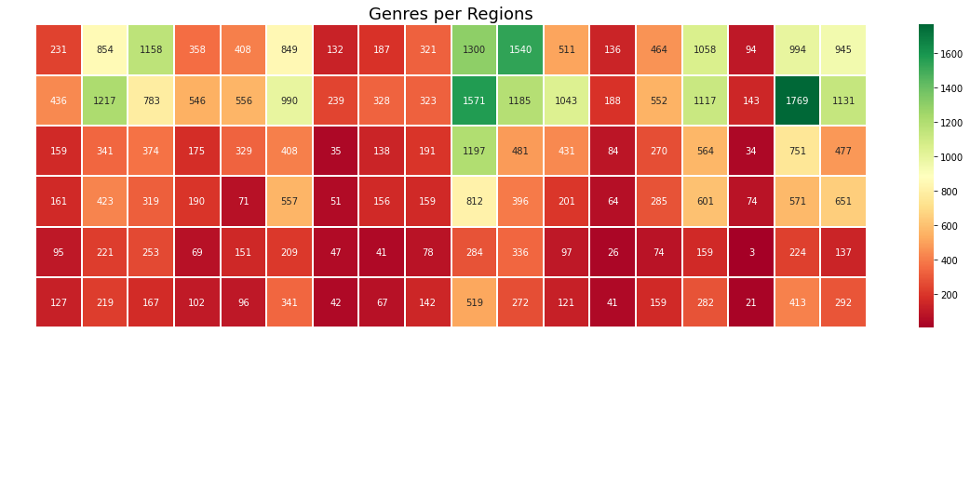
GENRE YANG TERMASUK KE DALAM PERINGKAT 10 BESAR (TOP 10) DI REGION
Perhitungan genre dihitung dari film/series yang masuk ke dalam top 10 di setiap negaranya dan dikelompokkan berdasarkan region di setiap minggu.
Satu-satunya yang memiliki comedy dengan jumlah TOP 10 yang tinggi: Nothern Europe
Notes:
Berdasarkan data top 10 untuk setiap negara, kami mencoba mencari tahu bagaimana minat pendudukn setiap negara terhadap masing-masing genre.
Perhitungan genre dihitung dari film/series yang masuk ke dalam top 10 di setiap negaranya dan dikelompokkan berdasarkan region di setiap minggu.
Terlihat bahwa sebagian besar region memiliki drama atau action yang menjadi top genre di setiap regionnnya. Disini kami melihat suatu hal yang menarik, yakni pada region Northern Europe, comedy juga termasuk genre yang sangat disukai, berbeda dengan region lainnya. Kemudian kami memutuskan untuk melihat lebih jauh lagi

Slide 4
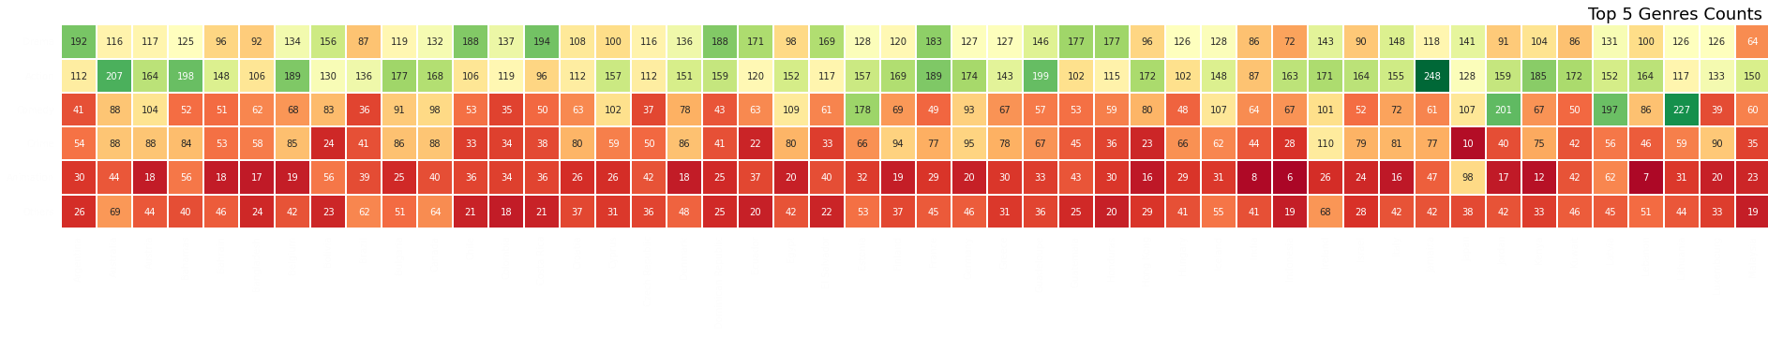
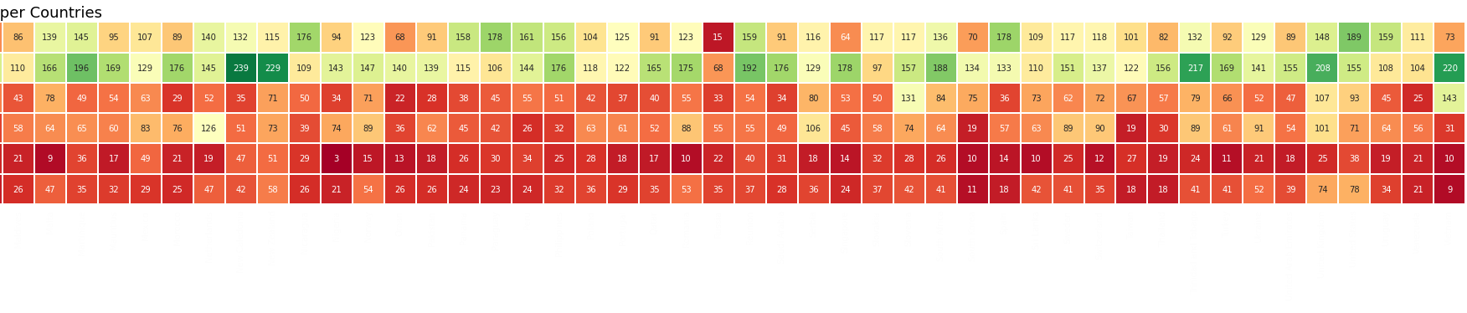
GENRE YANG TERMASUK KE DALAM PERINGKAT 10 BESAR (TOP 10) DI SETIAP NEGARA
Perhitungan genre dihitung dari film/series yang masuk ke dalam top 10 di setiap negaranya di setiap minggu.
Drama atau action tidak menjadi genre tertinggi di empat negara ini, namun justru comedy lah yang tertinggi
Russia tidak memiliki banyak top genre
Notes:
Kami mencoba memecah berdsarkan per negara, ternyata disini Estonia, Jordan, Latvia, dan Lithuania memiliki comedy sebagai genre yang tertinggi. Seperti pada region tadi, ini terlihat lebih jelas bahwa drama dan action menjadi yang tertinggi di hampir setiap negara kecuali keempat negara ini. Kemudian kami menemukan hal yang menarik, yaitu pada bagian bawah bisa dilihat bahwa russia tidak memiliki top genre, angkanya cenderung sangat kecil untuk setiap genre.

Slide 5
“COMEDY COUNTRIES” TOP MOVIE/SERIES
FIlm/Series genre Comedy
Estonia, Jordan, Latvia, Lithuania negara-negara yang number 1 genrenya adalah Comedy.
Series bergenre comedy yang paling diminati adalah The Office dan Friends.
Estonia
Jordan
Latvia
Lithuania
1
Stranger Things
Friends
Friends
The Office
2
The Office
Stranger Things
Stranger Things
Friends
3
Friends
You
The Office
Stranger Things
4
New Amsterdam
The Witcher
New Amsterdam
New Amsterdam
5
The Circle
Bridgerton
The Circle
Sex Education
Notes:
Untuk keempat negara yang sudah dimension tadi, sebut saja sebagai comedy countries. Nah Kami mencoba mencari tahu apa sih top 5 movie/series di keempat negara ini, e Ternyata ini adalah top 5 di masing-masing negara. Kita bisa melihat secara sekilas bahwa series comedy seperti the office dan friends berada di peringkat 1 s.d. 3, bersaing dengan stranger things. Dapat disimpulkan bahwa memang keempat negara ini sangat berminat dengan kedua series ini. Kemudian perlu digarisbawahi, bahwa estonia, latvia, dan lithuania merupakan bagian dari region yg sama, yaitu northern europe, yang tadi kita lihat memiliki genre comedy yg tinggi.
Estonia -> Stranger Things 2x lipat The office
Stranger Things 96
The Office (U.S.) 44
Friends 41
Manifest 27
Better Call Saul 26
Jordan
Friends 156
Stranger Things 90
Manifest 29
You 24
Till Death 18
Latvia
Stranger Things 98
Friends 53
The Office (U.S.) 37
Manifest 27
Bridgerton 26
Lithuania
Stranger Things 96
The Office (U.S.) 75
Friends 53
Bridgerton 26
Sex Education 26

Slide 6
RATINGS
Ratings ini berdasarkan dari 3 website ratings yaitu IMDb, Rotten Tomatoes, dan RatinGraph.
Penilaian “The Office” dan “Friends” menurut beberapa ratings tergolong cukup baik.
The Office
Friends
1
IMDb
9.0/10.0
8.9/10.0
2
Rotten Tomatoes
89/100
93/100
3
RatinGraph
8.1/10.0
8.3/10.0

Slide 7
DIFFERENCE AND SIMILARITY
The Office
Friends
1
Creators
Greg Daniels, Ricky Gervais, & Stephen Merchant
David Crane & Marta Kauffman
2
Release Date
24 March 2005
22 September 1994
3
Seasons
10
9
4
Subgenre
Sitcom
Sitcom
5
Duration
< 30 minutes
< 30 minutes

Slide 8
FILM CHARACTERISTICS
Mockumentary
Ketika karakter berinteraksi langsung dengan penonton melalui kamera. Itu membuat pertunjukan menjadi sangat menonjol dibandingkan dengan yang lain karena membuat pertunjukan terasa jauh lebih nyata. Karakter mengajukan pertanyaan kepada penonton, berbicara ke kamera seperti manusia, dan bertingkah sangat normal sehingga mudah lupa bahwa Anda sedang menonton acara TV.
Membawa Drama, Tapi Masih kental dengan Komedi
Series akan berusaha keras untuk membangun momen yang sangat emosional dengan sangat baik, dengan sedikit humor untuk mengingatkan bahwa series tersebut masih berupa komedi.
Para Pemeran memiliki Chemistry yang Menakjubkan
Para pemeran dapat saling membangun Chemistry dengan baik dengan sedikit lawan main ataupun banyak lawan main.
Running Gags
Menggunakan frasa lelucon yang sama di setiap season oleh salah satu karakter, hal ini menunjukkan keterhubungan dari setiap season.
The Office

Slide 9
FILM CHARACTERISTICS
Karakter yang lucu dan relatable
Setiap karakter memiliki kualitas uniknya masing-masing.
Lesson Learned
Terlepas dari humor dan sarkasme yang menandai serial tersebut, setiap episode Friends pada dasarnya diakhiri dengan pelajaran hidup. Yang paling penting tentu saja adalah selalu mengandalkan teman-teman Anda, dan tidak terlalu peduli dengan pendapat orang lain.
Celebrity cameos
Seri Friends menampilkan banyak cameos dari beberapa artis besar saat ini di Hollywood.
Gaya ikonik tahun 1990-an
Friends menempatkan gaya 1990-an di series, gaya yang terus menginspirasi tren mode saat ini.
Its timeless theme song and opening credits
Menggunakan lagu tema yang ikonik, mudah diingat yang memang dibuat khusus untuk series ini.
Friends

Slide 10
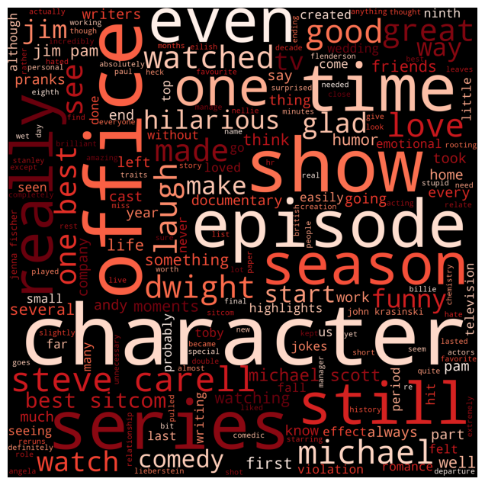
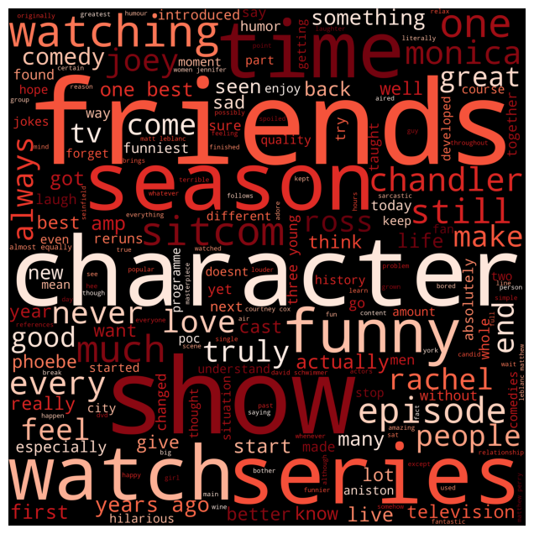
REVIEW IMDB
The Office
Friends

Slide 11
WHAT SHOULD YOU DO?
Series comedy seperti “The Office” dan “Friends” adalah kesuksesan yang cukup baik, sehingga alangkah baiknya apabila di Estonia, Lithuania, Latvia, dan Jordan dipasarkan series comedy yang serupa. Dua serial ini dapat dijadikan contoh pembuatan serial comedy Netflix
Karakteristik penting dalam pembuatan/pemilihan series comedy:
❗ Pembawaan karakter yang unik, emosional, relatable serta chemistry antar karakter
Durasi optimal < 30 menit
Theme dari show itu sendiri (theme song atau fashion style)

Slide 13
WHAT SHOULD YOU DO?
Series comedy seperti “The Office” dan “The Friends” adalah kesuksesan yang cukup baik, sehingga alangkah baiknya apabila di Estonia, Lithuania, Latvia, dan Jordan dipasarkan series comedy yang serupa. Dua serial ini dapat dijadikan contoh pembuatan serial comedy Netflix
Terdapat alasan genre action dan drama mengalami penurunan karena tidak ada tayangan yang relatif baru pada bulan Agustus 2022. Untuk solusi ini dapat dirujuk dari film comedy seperti “Friends” yang merupakan film lama yang populer untuk di promosikan kembali. Sehingga dapat dilakukan promosi ulang film genre action dan drama yang populer sebelumnya.
Karakteristik penting dalam pembuatan/pemilihan series comedy:
❗ Pembawaan karakter yang unik, emosional, relatable serta chemistry antar karakter
Durasi optimal < 30 menit
Theme dari show itu sendiri (theme song atau fashion style)

Slide 14
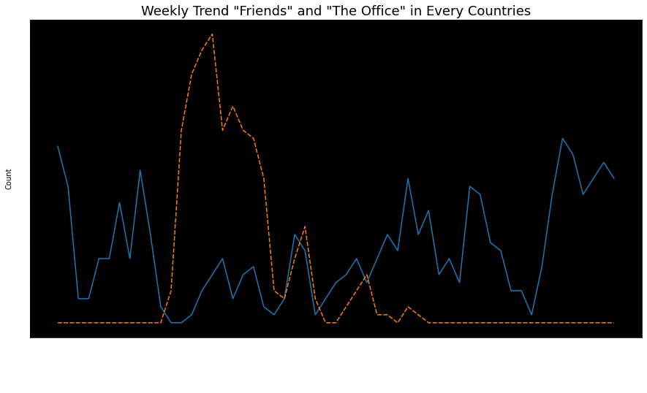
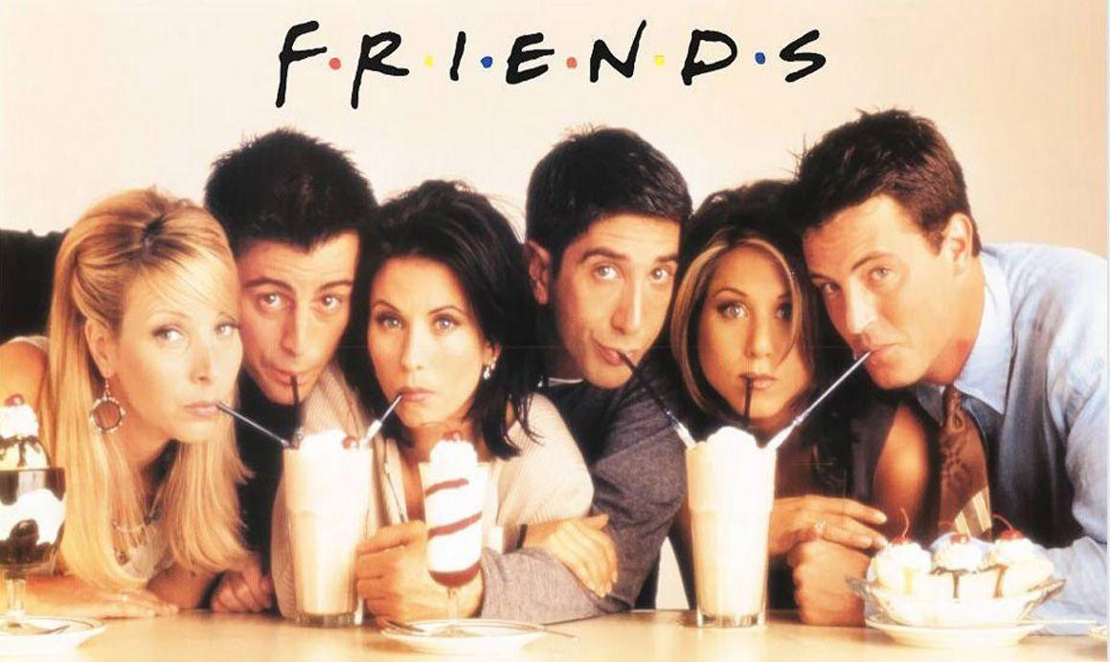
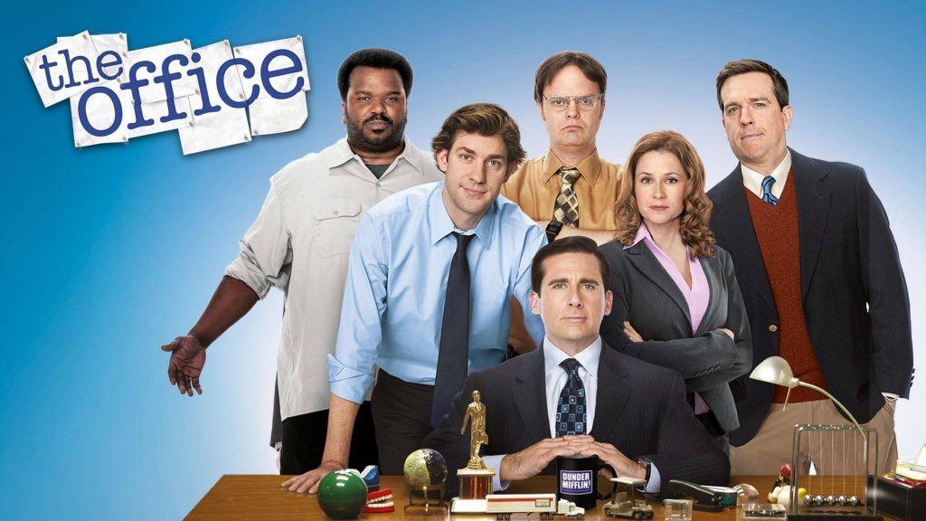
WEEKLY TREND “FRIENDS” DAN “THE OFFICE”
FRIENDS
THE OFFICE

Slide 15
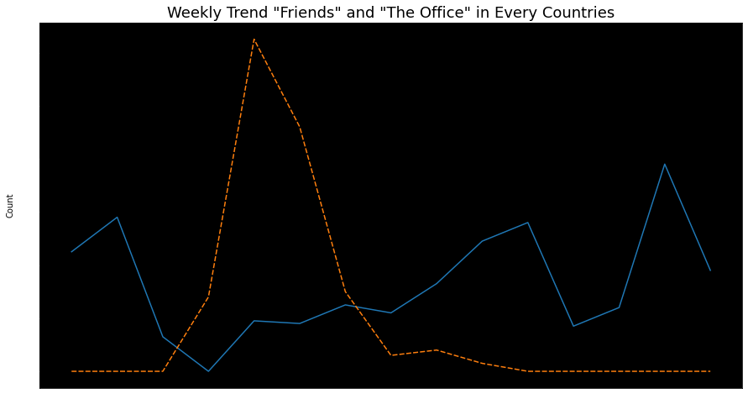
MONTHLY TREND “FRIENDS” DAN “THE OFFICE”
FRIENDS
THE OFFICE

